Slide 1
2024-2026 主流大语言模型
课程目标
数据处理与可视化分析
数据收集、清洗、特征工程、可视化表达
横向比较不同模型，纵向观察同一系列进步；用图表把复杂表格数据变成可解释结论。
数据范围
71 个代表模型 · 17 个系列 · 截止 2026-06-05
展示重点
横向对比、纵向趋势、相关性、帕累托权衡
主流大模型数据可视化分析 · 1

Slide 2
数据处理与可视化课程项目
为什么选择这个项目：复杂模型数据适合做可视化
数据问题
课程价值
展示目标
主流模型数量快速增加，参数量、发布时间、基准分、Elo、速度和延迟分散在不同来源，单看表格很难比较。
这个主题天然包含分类变量、连续变量、时间变量和缺失值，适合展示清洗、归一化、插补、横纵向对比等课程方法。
不是简单罗列模型，而是通过图表回答：谁更强、进步有多快、哪些指标更接近体验、哪些模型更适合部署。
这页的重点：项目选题服务于数据可视化课程本身，因为它有足够复杂的数据结构，也能产出清楚的图表结论。
主流大模型数据可视化分析 · 2

Slide 3
数据处理与可视化课程项目
数据范围与字段设计
时间范围：2024-01-01 至 2026-06-05，按发布日期和采集截止日组织。
模型范围：17 个主流系列，每个系列保留多个代表版本，支持纵向趋势分析。
核心字段：模型名、公司、系列、架构、训练范式、参数量、发布时间、基准分、Elo、吞吐、首字延迟。
质量标记：保留 benchmark_observed、arena_observed、hardware_observed，区分实测与插补。
数据可视化课程对应点
本项目不是追求爬取长尾全集，而是构造可比较、可解释、可展示的代表性数据表；字段设计直接服务于后续图表编码。
主流大模型数据可视化分析 · 3

Slide 4
数据处理与可视化课程项目
数据处理过程：从原始字段到可视化指标
1
2
3
4
字段统一
缺失处理
归一化
复合指标
统一日期、系列、架构、训练范式和模型规模，保证横向比较口径一致。
保留观测标记；对 Elo、速度、延迟等缺失值用同系列均值和 KNN 插补。
将 MMLU、GPQA、IFEval 等不同量纲投射到统一尺度，避免视觉权重失真。
构造 Average_Score、Composite_Score、Hardware_Pareto_Index，服务图表排序与筛选。
课程重点：所有图表都不是装饰，而是建立在清洗、变换和指标构造之后的分析表达。
主流大模型数据可视化分析 · 4

Slide 5
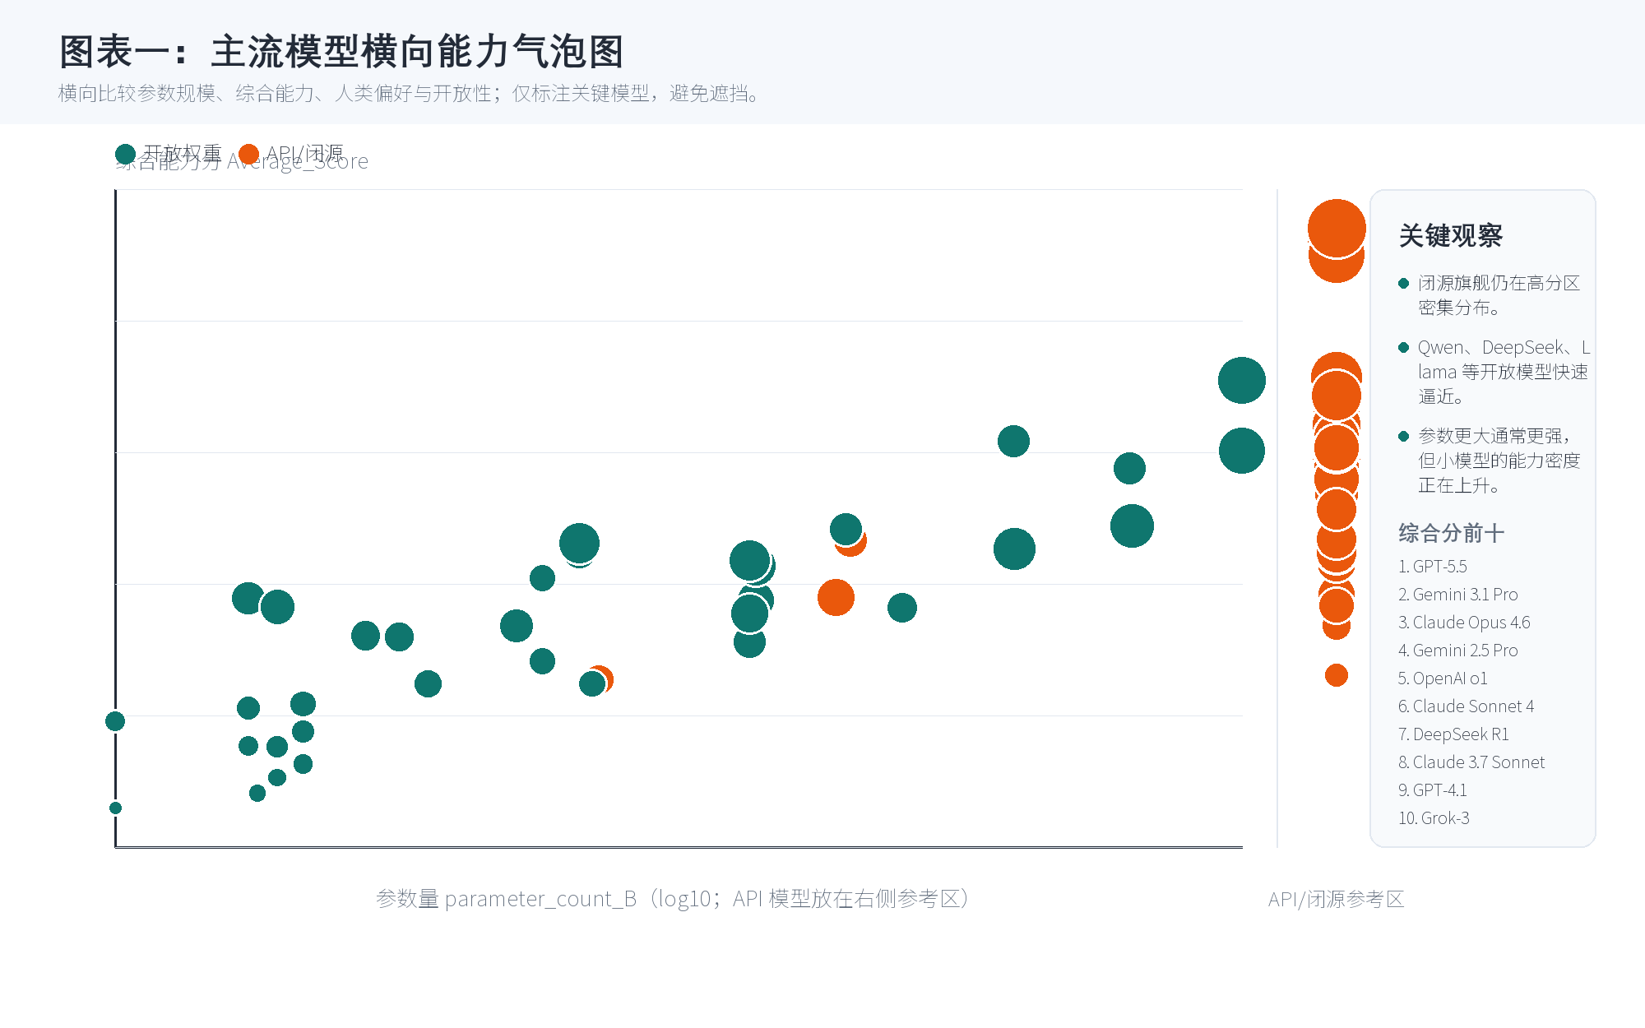
数据处理与可视化课程项目
横向比较：主流模型能力气泡图
图中看到了什么
每个点是一个模型，位置展示参数量和综合能力，颜色区分开放权重与闭源 API。
专业上说明什么
这是多变量散点图：X/Y/颜色/大小共同表达模型规模、能力、人类偏好和开放性。
生活中意味着什么
不是所有大模型都必须很大才好用，一些中小模型也能在日常任务中表现顺手。
主流大模型数据可视化分析 · 5

Slide 6
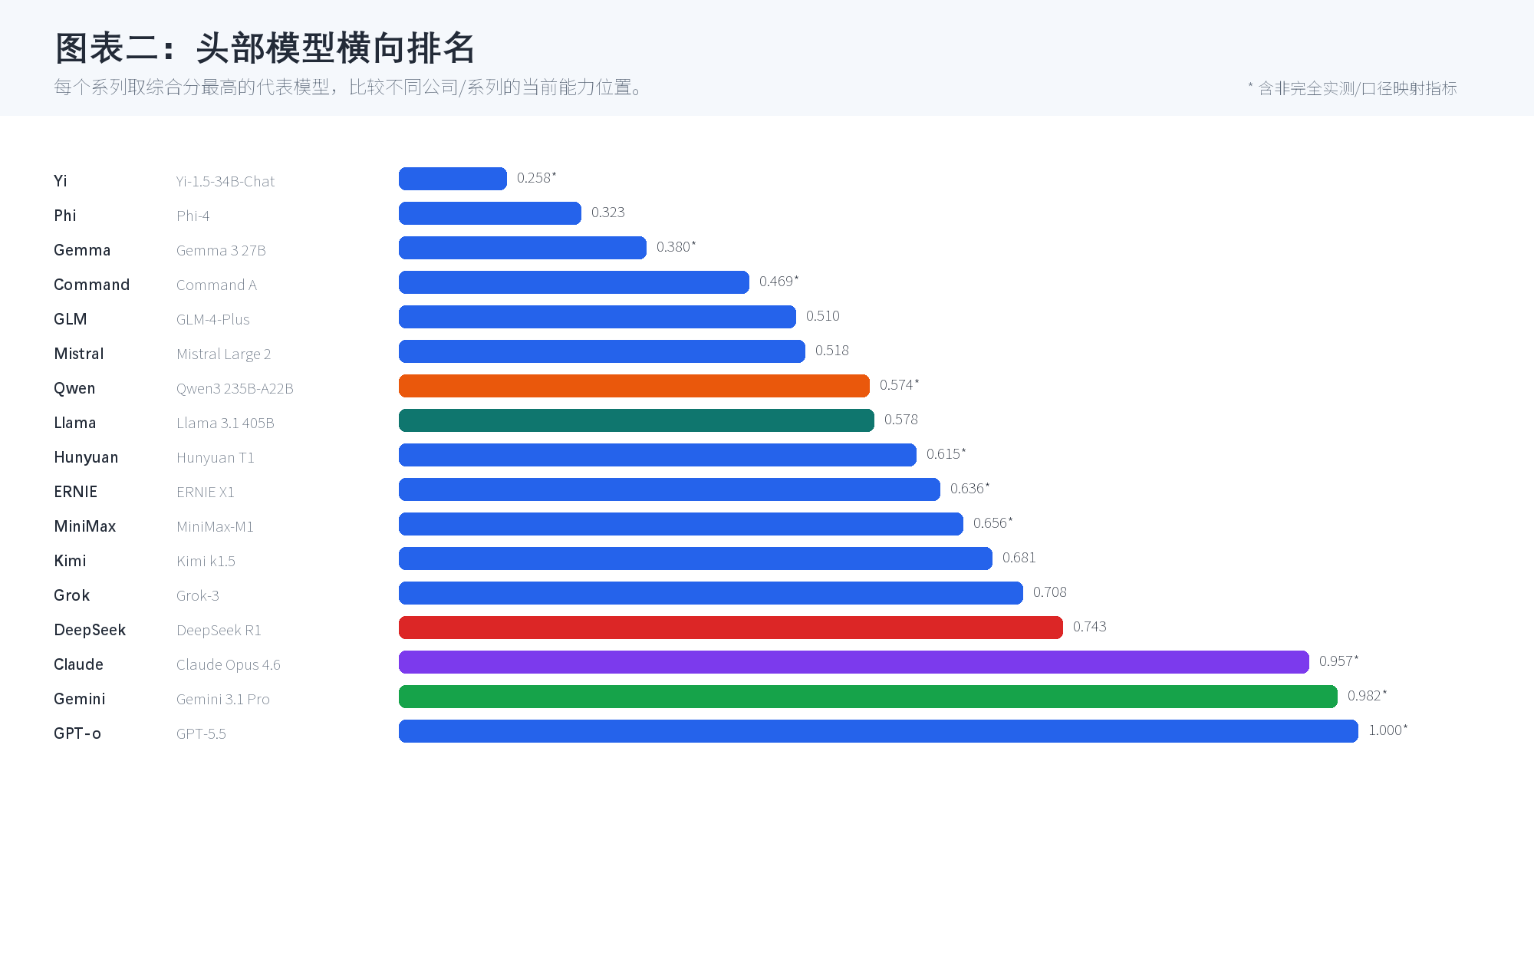
数据处理与可视化课程项目
横向比较：头部系列代表模型排名
图中看到了什么
每个模型系列取综合分最高的代表模型，用横条比较不同系列的位置。
专业上说明什么
这是排序条形图，适合表达类别之间的整体差异，比散点图更利于快速读排名。
生活中意味着什么
使用者可以快速判断不同模型家族的大致水平，而不是陷入一长串表格。
主流大模型数据可视化分析 · 6

Slide 7
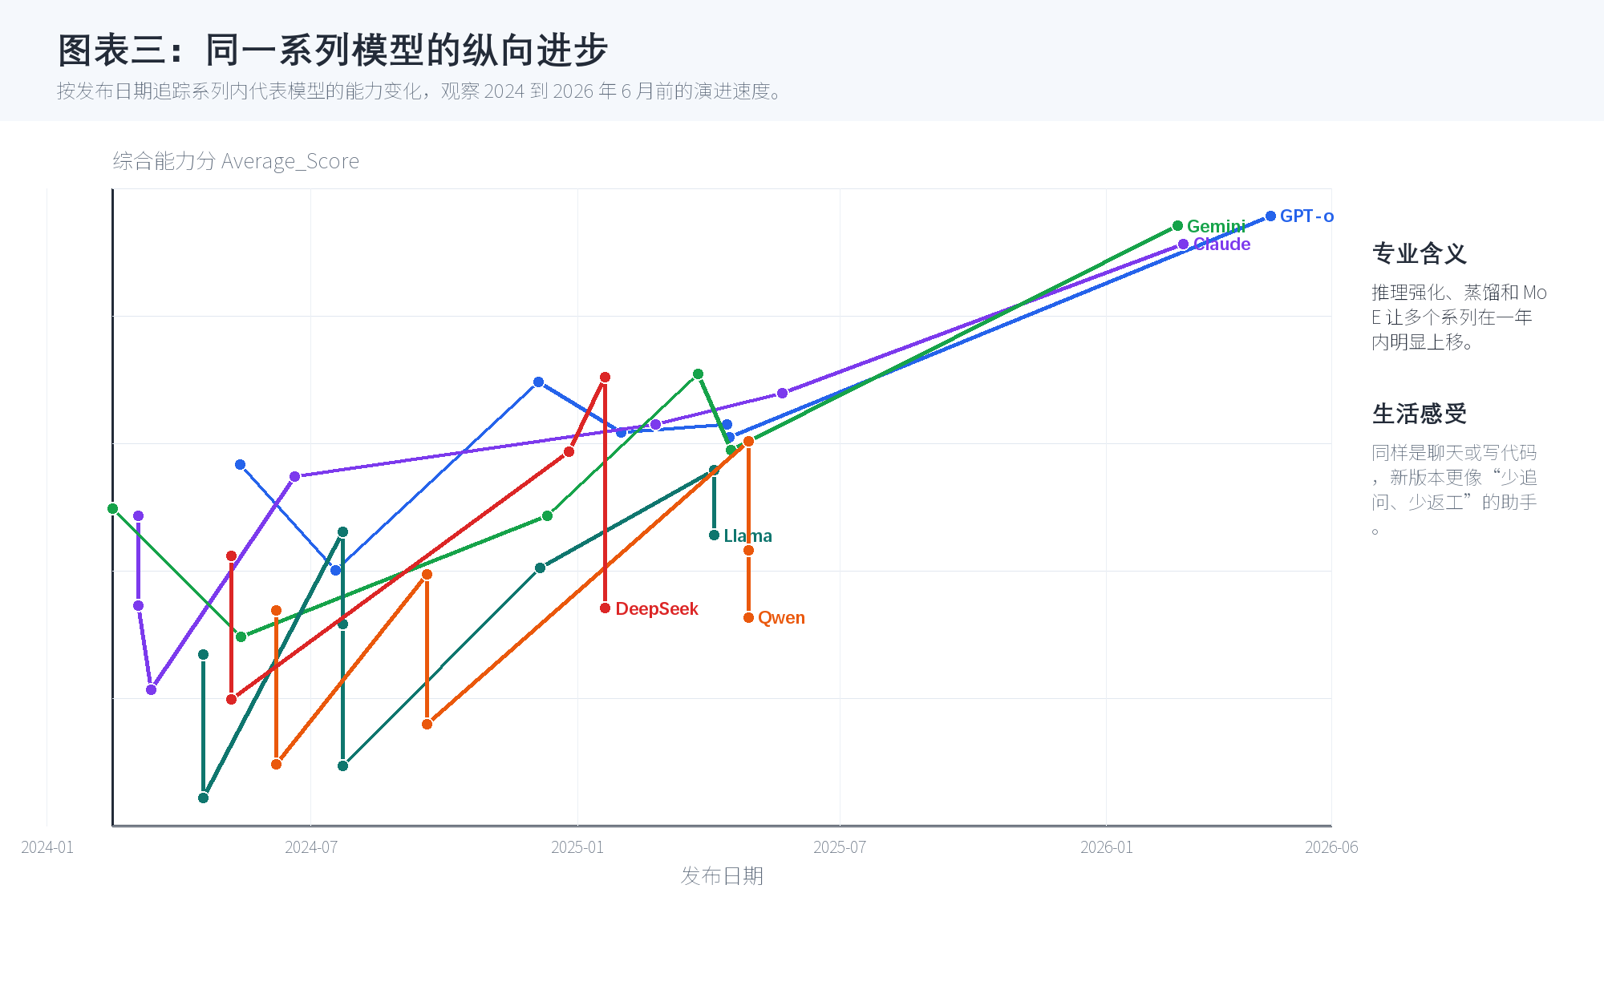
数据处理与可视化课程项目
纵向比较：同一系列模型的进步轨迹
图中看到了什么
折线展示 GPT、Claude、Gemini、Llama、Qwen、DeepSeek 等系列随时间的能力变化。
专业上说明什么
这是时间序列可视化，回答同一系列模型是否持续进步、进步速度是否一致。
生活中意味着什么
新版本常带来更少追问、更少返工，聊天、写作和编程体验会更连贯。
主流大模型数据可视化分析 · 7

Slide 8
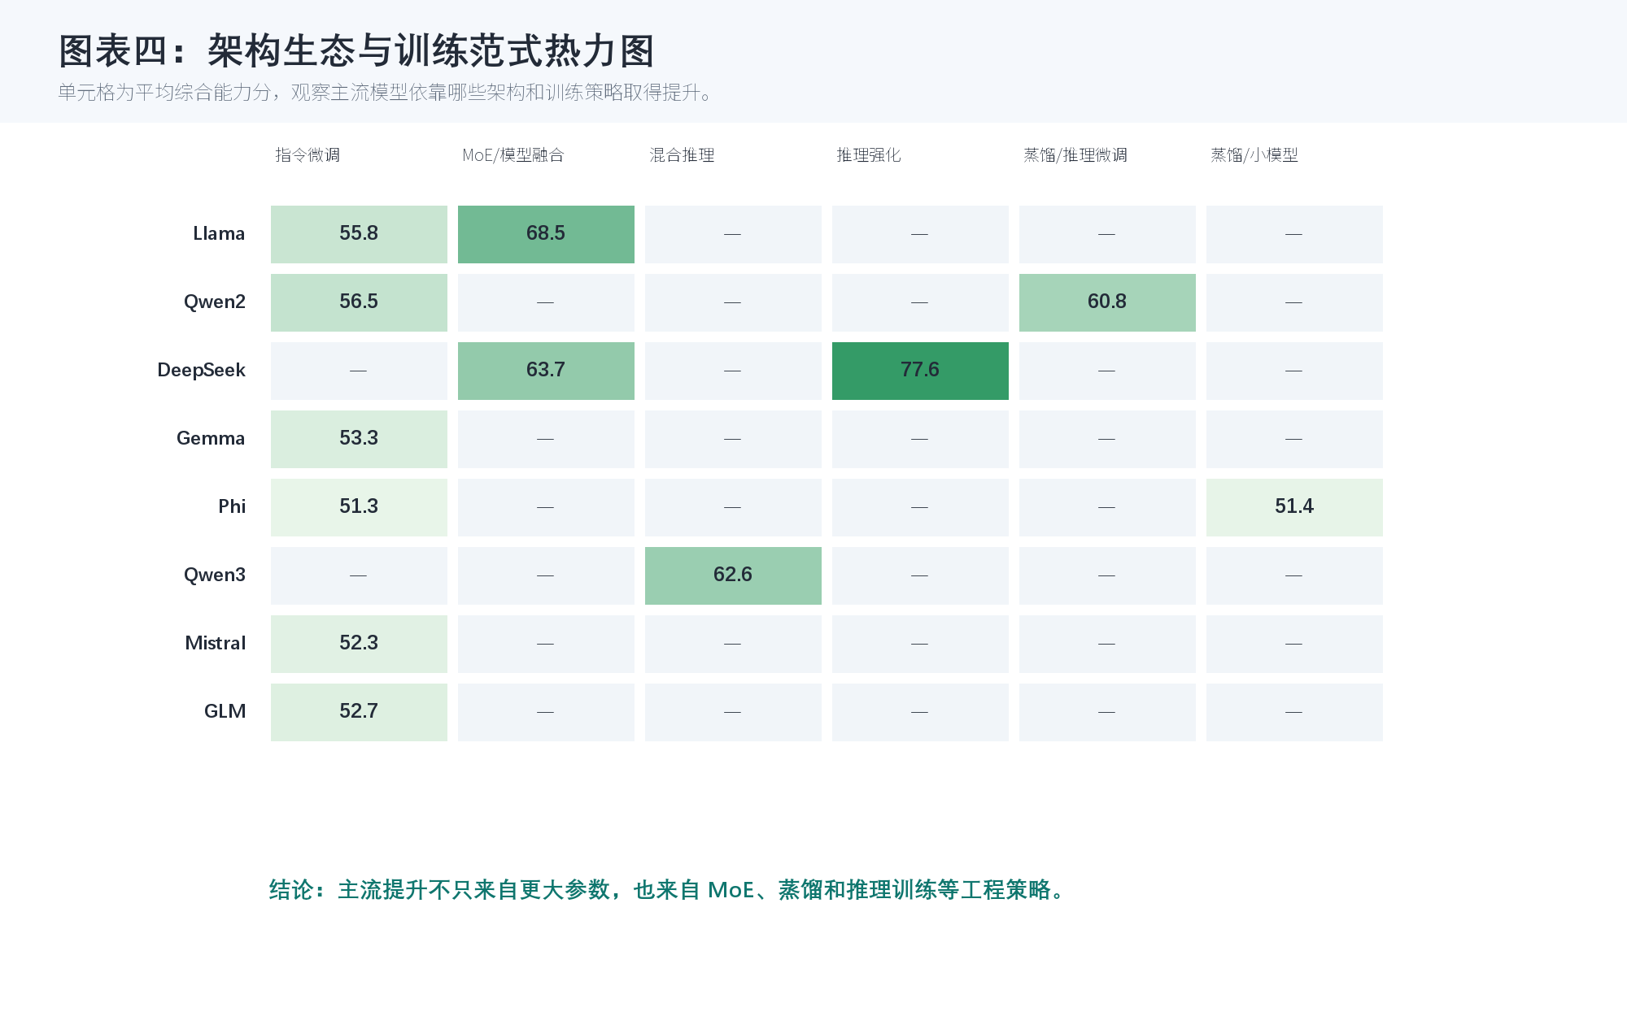
数据处理与可视化课程项目
结构比较：架构生态与训练范式热力图
图中看到了什么
矩阵展示不同架构和训练方式组合下的平均综合能力。
专业上说明什么
这是分类变量与连续变量的联合编码，可以同时看结构分布和性能强弱。
生活中意味着什么
模型进步不只是参数变大，也可能来自微调、蒸馏、MoE 和推理训练。
主流大模型数据可视化分析 · 8

Slide 9
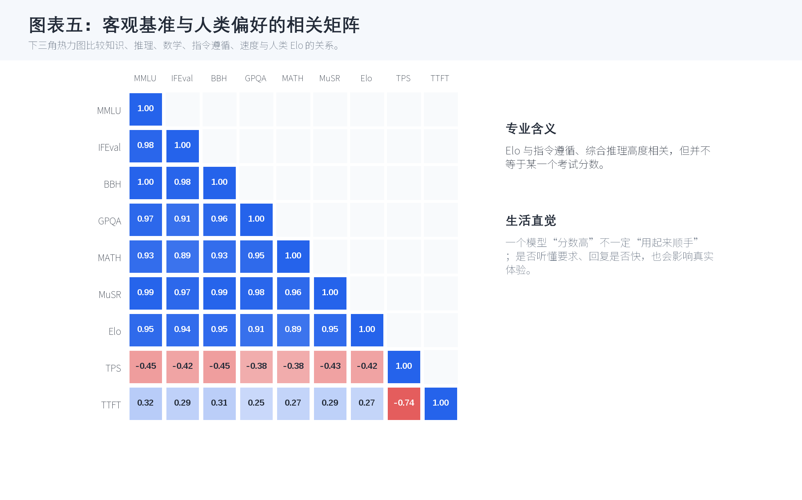
数据处理与可视化课程项目
关系分析：客观基准与人类偏好相关矩阵
图中看到了什么
矩阵展示多个基准指标、Elo、速度和延迟之间的相关关系。
专业上说明什么
这是相关性热力图，用来判断哪些指标更接近真实偏好，哪些指标只是局部能力。
生活中意味着什么
考试分数高不一定代表用起来最好，是否听懂要求、回复是否快也很重要。
主流大模型数据可视化分析 · 9

Slide 10
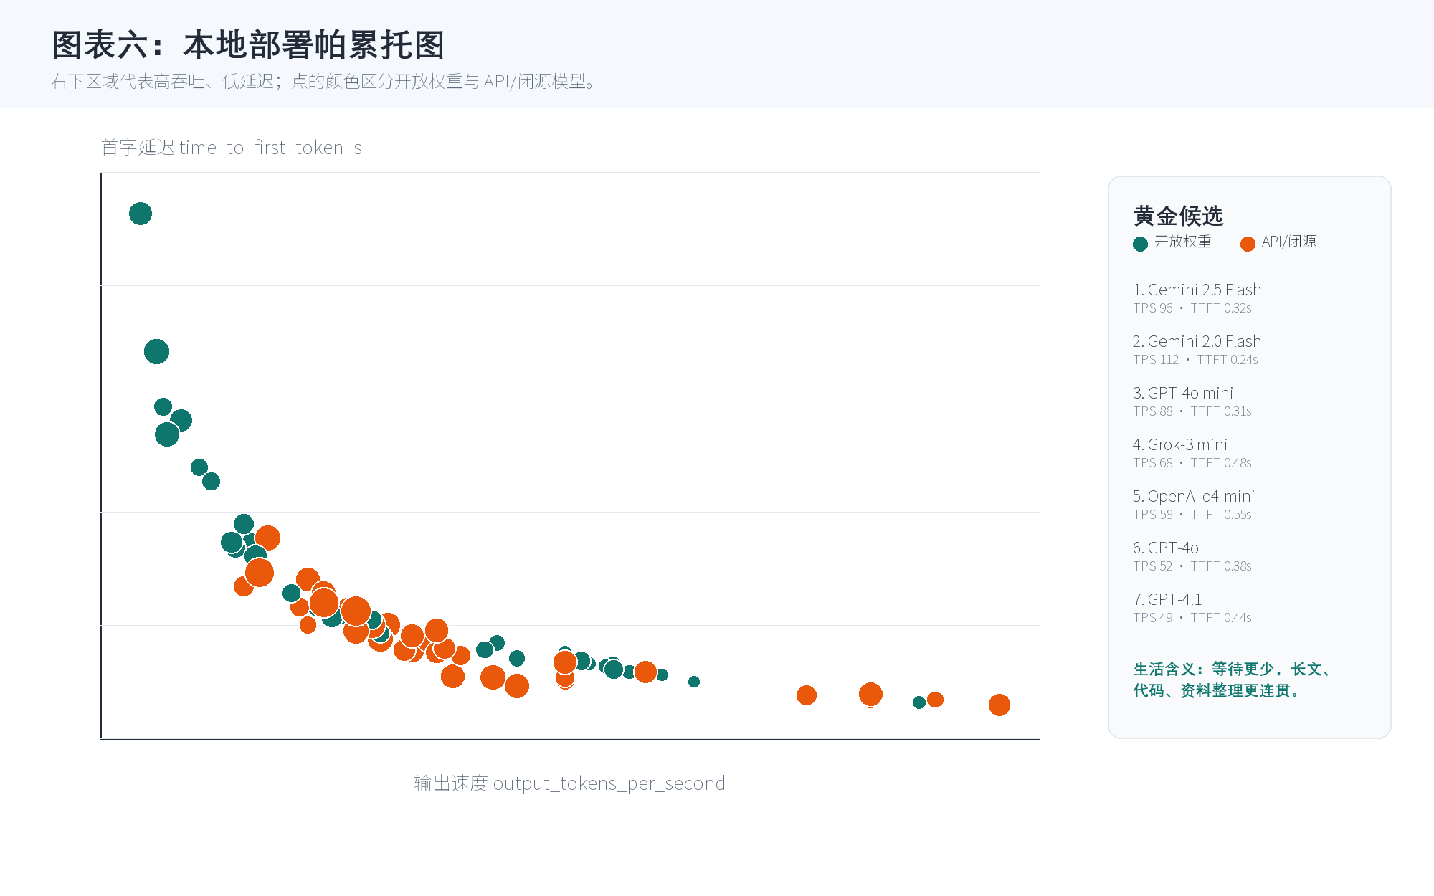
数据处理与可视化课程项目
权衡分析：本地部署帕累托图
图中看到了什么
散点展示模型吞吐、首字延迟和能力之间的权衡，红线表示较优前沿。
专业上说明什么
这是多目标权衡图，适合寻找高能力、低延迟、高吞吐的候选模型。
生活中意味着什么
等待时间越短，长文总结、代码生成和资料整理越像连续协作。
主流大模型数据可视化分析 · 10

Slide 11
数据处理与可视化课程项目
项目结论：可视化让模型数据从“复杂”变成“可解释”
课程层面的收获
数据分析层面的发现
直觉层面的理解
通过同一项目串起数据收集、缺失处理、归一化、特征工程、视觉编码和图表解读，完整覆盖数据可视化课程的核心要求。
主流模型能力持续上升，开放权重模型追赶很快；但参数量、考试分数、Elo 和部署体验并不是同一个维度。
好的图表能把抽象指标翻译成真实感受：等多久、写得顺不顺、能否本地运行、成本是否可接受。
最终意义：这个项目的重点不是展示模型有多强，而是展示如何用数据可视化方法把多维数据整理成可比较、可解释、可讨论的结论。
主流大模型数据可视化分析 · 11

